Slide 1
Reunião
17/05/2024

Slide 2
Metodologias de avaliação em Séries Temporais

Slide 3

Esta semana
Apresentação WCCI:
Powerpoint para a apresentação;
Preparação do “discurso”.
Package:
Acabámos a package!!! (falta só a documentação)
Experiências:
Tratamento dos dados reais.

Slide 4
Ponto da Situação – Esta semana
Em desenvolvimento
Quase terminado
Terminado
Python Package
tsvalidation
Time_series_generation.py
tsvalidation
data_generation
Time_series_function.py
validation_methods
Frequency_modulation.py
validation_comparison_metrics.py
utils.py
utils.py
tests.py
data_characteristics.py
pyproject.toml
README.md
_base.py
LICENSE
Weights.py
experiments
data_preprocessing.py
Markov.py
OOS.py
models.py
Prequential.py
experiments.ipynb
CV.py
datasets

Slide 5
Ponto da Situação – Esta semana
Em desenvolvimento
Quase terminado
Terminado
Python Package
timecave
Time_series_generation.py
timecave
data_generation
Time_series_function.py
validation_methods
Frequency_modulation.py
validation_comparison_metrics.py
utils.py
utils.py
tests.py
data_characteristics.py
pyproject.toml
README.md
_base.py
LICENSE
Weights.py
experiments
data_preprocessing.py
Markov.py
OOS.py
models.py
Prequential.py
experiments.ipynb
CV.py
datasets

Slide 6
Dados Reais
 | Nº Datasets | Nº Séries Temporais
Tempo | 2 | 4 + 1
Saúde | 2 | 4 + 1
Ambiente | 2 | 1 + 20
Energia | 3 | 33 + 8 + 5
Economia/Finanças | 2 | 37 + 24
Engenharia | 2 | 8 + 6
Transportes | 1 | 1
Total | 14 | 153
Objetivo: 20 Datasets!

Slide 7
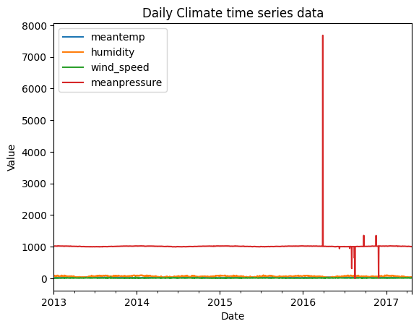
Dados Reais

Slide 8
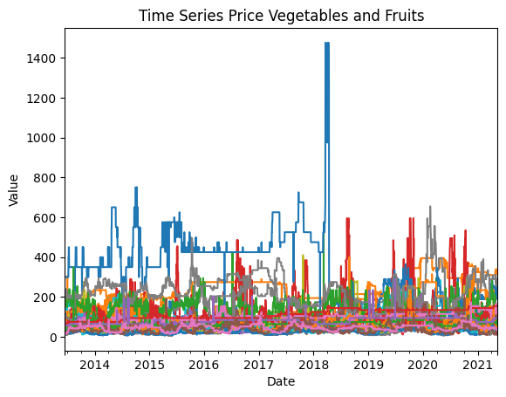
Dados Reais

Slide 9
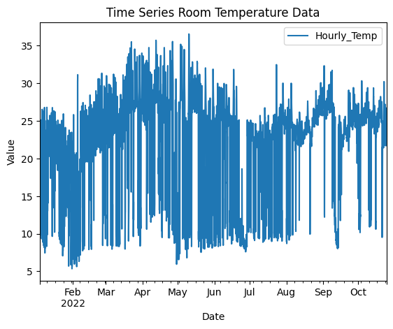
Dados Reais

Slide 10
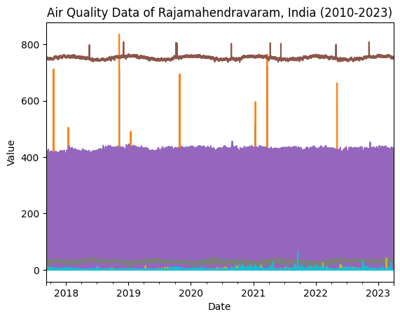
Dados Reais

Slide 11
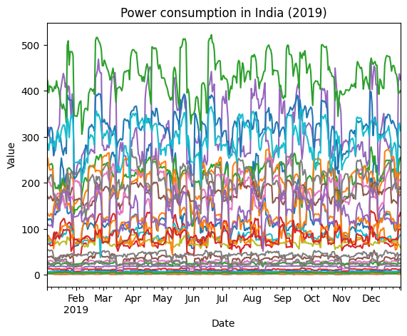
Dados Reais

Slide 12
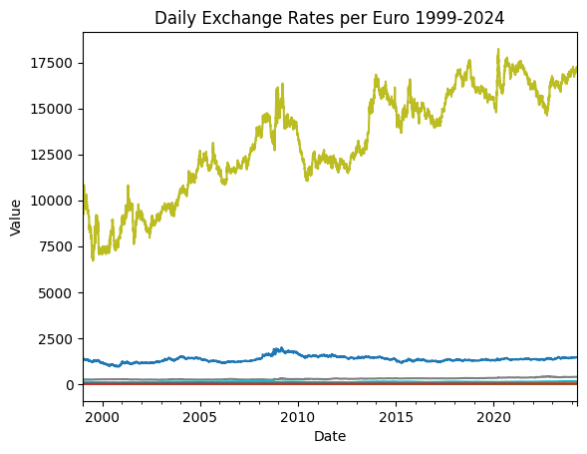
Dados Reais

Slide 13
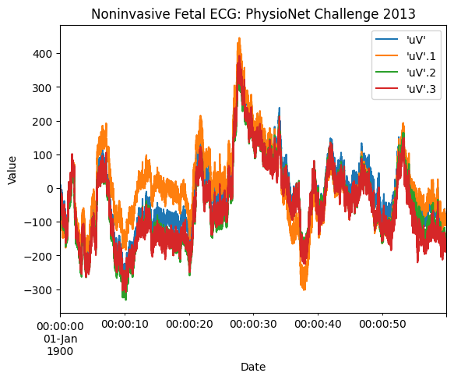
Dados Reais

Slide 14
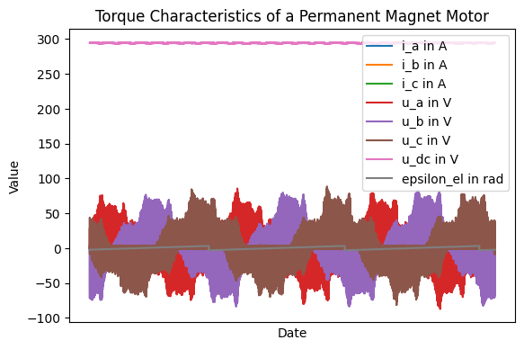
Dados Reais

Slide 15
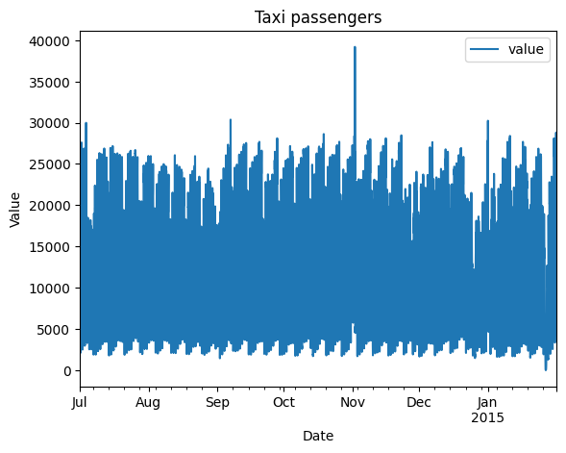
Dados Reais

Slide 16
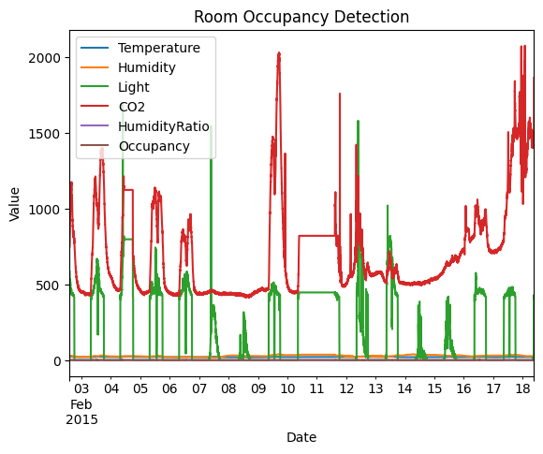
Dados Reais

Slide 17
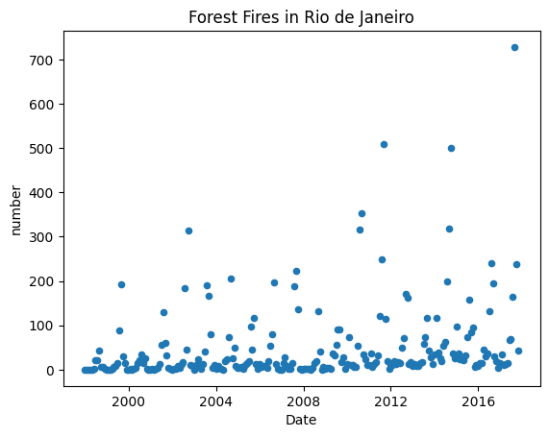
Dados Reais

Slide 18
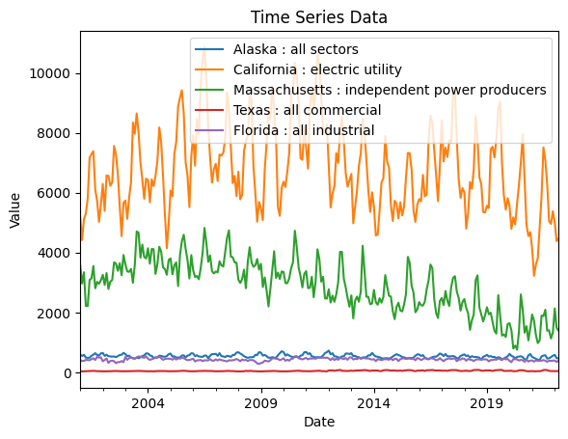
Dados Reais

Slide 19
Próxima semana…
Tratamento dos dados reais (Hoje!);
Início das experiências.

